Slide 1
MathKGZ --
Эки орундуу ондуктар – Көбөйтүү & Бөлүү – 1234
Проектордо чагылдырып койсо болот же принтерден чыгарып таркатып койсо болот
Анимацияларды текшерип, сабагыңызга КЕРЕГИ ЖОК слайддарды ӨЧҮРҮП САЛЫҢЫЗ.

Slide 2
Эсептеңиз :
Эсептеңиз :
7.2 × 0.1
9 ÷ 0.01
4.5 × 1.1
14 ÷ 0.07
①
②
Эсептеңиз :
Эсептеңиз :
0.58 × 0.12
4.25 ÷ 0.17
1.42 × 0.46
13.23 ÷ 0.42
③
④

Slide 3
Эсептеңиз :
Эсептеңиз :
7.2 × 0.1
9 ÷ 0.01
4.5 × 1.1
14 ÷ 0.07
0.72
900
4.95
200
①
②
Эсептеңиз :
Эсептеңиз :
0.58 × 0.12
4.25 ÷ 0.17
1.42 × 0.46
13.23 ÷ 0.42
0.0696
25
0.6532
31.5
③
④

Slide 4
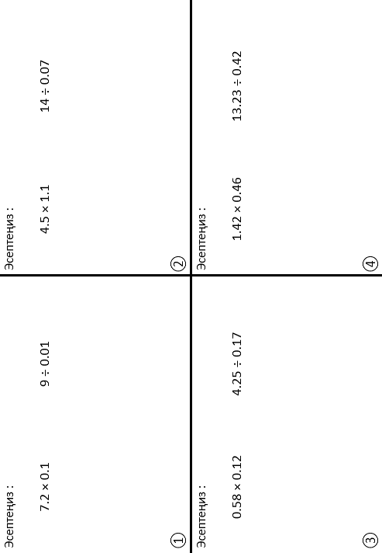

Slide 5
Суроолор барбы?
Комментарийлер?
Сунуштар?
…же ката таптыңызбы!?
Турдуу пикирлер учун ыраазычылык билдиребиз.
Сураныч, электрондук кат жөнөтүңүз:
mathematicskgz@gmail.com

